Slide 1
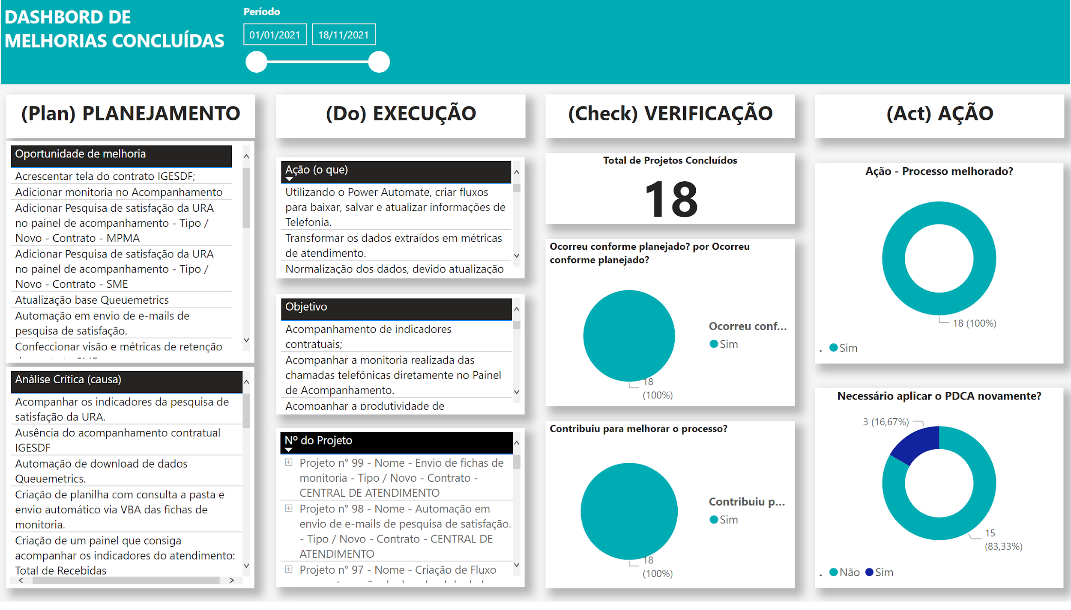
Notes:
basicShape
No alt text provided
textbox
No alt text provided
textbox
No alt text provided
textbox
No alt text provided
tableEx
No alt text provided
tableEx
No alt text provided
slicer
No alt text provided
textbox
No alt text provided
tableEx
No alt text provided
pivotTable
No alt text provided
Contribuiu para melhorar o processo?
No alt text provided
textbox
No alt text provided
tableEx
No alt text provided
Necessário aplicar o PDCA novamente?
No alt text provided
pieChart
No alt text provided
Ação - Processo melhorado?
No alt text provided
Total de Projetos Concluídos
No alt text provided

